Slide 1
22-3
These materials are by the Kongki Ka Project and are made available to you under the terms of the Creative Commons Attribution ShareAlike license 4.0.
You have permission to share and redistribute these materials in any format and to make reasonable revisions and adaptations of this translation, provided that:
You include the above licence and source information.
If you redistribute these materials or create derivatives, you must distribute your contributions under the same license as the original.
The Holy Bible, Berean Standard Bible, BSB is produced in cooperation with Bible Hub, Discovery Bible, OpenBible.com, and the Berean Bible Translation Committee. This text of God's Word has been dedicated to the public domain.
Tibetan text is from the The Holy Bible in Modern Literary Tibetan, New Tibetan Bible translation.
This translation is made available under the terms of the Creative Commons Attribution-NonCommercial-NoDerivatives 4.0 International license.
Notes:
Checked Kham
22 Elisha
1. Elisha crosses the Jordan - 2 Kings 2:13-18 (Left Top)
2. Purifies water in Jericho - 2:19-22 (Center Top)
3. “Go up Baldhead” - 2:23-25 (Right Top)
4. Purifies stew and multiplies loaves - 4:38-44 (Right Bottom)
5. Naaman & Gehazi - 5:1-27 (Center Bottom)
6. Floating axe head - 6:1-7 (Left Bottom)
7. Army of God - 6:8-23 (Center)

Slide 2
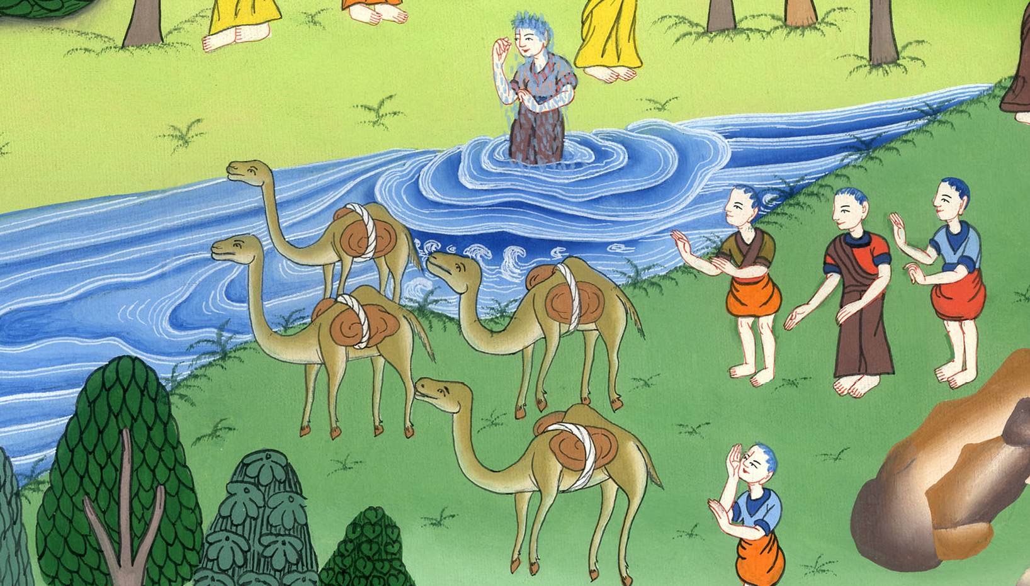
རྒྱལ་རབས་གཉིས་པ། 5
ན་མན་ནད་ལས་དྲག་གསོས་བ།

Slide 3
Naaman & Gehazi – 2 Kings 5:1-27 (Center Bottom)
རྒྱལ་རབས་གཉིས་པ། 5
ན་མན་ནད་ལས་དྲག་གསོས་བ།

Slide 4
རྒྱལ་རབས་གཉིས་པ། 5
ན་མན་ནད་ལས་དྲག་གསོས་བ།
This work is licensed under a Creative Commons Attribution-ShareAlike 4.0 International License

Slide 5
1Now Naaman, the commander of the army of the king of Aram, was a great man in his master’s sight and highly regarded, for through him the Lord had given victory to Aram. And he was a mighty man of valor, but he was a leper.
1དེ་ཡང་ཨ་རམ་རྒྱལ་པོའི་དམག་དཔོན་ནཱ་ཨ་མན་ནི། དཀོན་མཆོག་ཡ་ཝཱེས་ཁོ་བརྒྱུད་ནས་ཨ་རམ་ལ་རྒྱལ་ཁ་གནང་བས། རང་གི་བདག་པོའི་མདུན་དུ་མི་རླབས་ཆེན་ཞིག་ཡིན་ལ་རྩིས་མཐོང་ཆེན་པོ་ཐོབ་བོ། །མི་དེ་དཔའ་བོ་སྟོབས་ཆེན་ཞིག་ཡིན་ཡང་ཁོ་ལ་མཛེ་ནད་བྱུང་ཡོད།

Slide 6
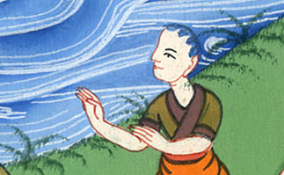
རྒྱལ་རབས་ ་གཉིས་པ། 5:1

Slide 7
2At this time the Arameans had gone out in bands and had taken a young girl from the land of Israel, and she was serving Naaman’s wife.
2དེ་སྔར་ཨ་རམ་པ་རྣམས་སོང་ནས་དཔུང་འཇུག་འཕྲོག་བཅོམ་བྱས་ཏེ། ཡེས་ར་ཨེལ་གྱི་ཡུལ་ནས་བུ་མོ་ཆུང་ཆུང་ཞིག་བཟུང་འོངས་པ་དང་། ཁོ་མོས་ནཱ་ཨ་མན་གྱི་ཆུང་མར་ཞབས་ཕྱི་བསྒྲུབས་པ་རེད།

Slide 8
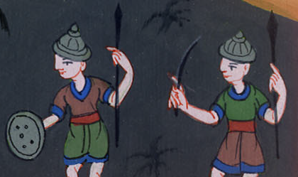
རྒྱལ་རབས་ ་གཉིས་པ། 5:2

Slide 9
3She said to her mistress, “If only my master would go to the prophet who is in Samaria, he would cure him of his leprosy.”
3ཁོ་མོས་རང་གི་བདག་མོ་ལ། ང་ཡི་བདག་པོ་འདི་སཱ་མར་ཡ་རུ་བཞུགས་པའི་ལུང་སྟོན་པ་དེའི་དྲུང་དུ་ཕེབས་ན། ཁོང་གིས་ཁོའི་མཛེ་ནད་གསོ་ངེས་ཡིན་ཞེས་སྨྲས།

Slide 10
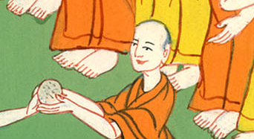
རྒྱལ་རབས་ ་གཉིས་པ། 5:3

Slide 11
9So Naaman came with his horses and chariots and stood at the door of Elisha’s house.
9ནཱ་ཨ་མན་ཁོའི་རྟ་རྣམས་དང་། ཁོའི་ཤིང་རྟ་རྣམས་བཅས་འོངས་ནས་ཨེ་ལི་ཤཱའི་ཁང་པའི་སྒོ་ཁར་བསྡད་ཅིང་།

Slide 12
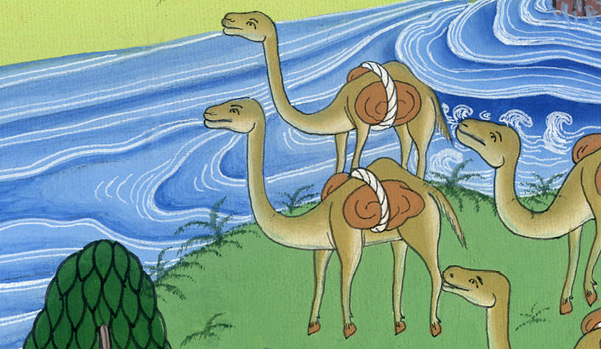
རྒྱལ་རབས་ ་གཉིས་པ། 5:9

Slide 13
10Then Elisha sent him a messenger, who said, “Go and wash yourself seven times in the Jordan, and your flesh will be restored, and you will be clean.”
10ཨེ་ལི་ཤཱས་བང་ཆེན་མངགས་ནས་ཁོ་ལ། ཁྱོད་རང་སོང་ནས་ཡོར་དན་གཙང་པོའི་ནང་དུ་ཐེངས་བདུན་ལ་ཁྲུས་ཤིག དེ་ནས་ཁྱོད་ཀྱི་ལུས་སྔར་མུས་ལྟར་འགྱུར་ཞིང་གཙང་མར་འགྱུར་ངེས་ཞེས་གསུངས་ནའང་།

Slide 14
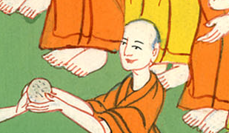
རྒྱལ་རབས་ ་གཉིས་པ། 5:10

Slide 15
11But Naaman went away angry, saying, “I thought that he would surely come out, stand and call on the name of the Lord his God, and wave his hand over the spot to cure my leprosy.
11ནཱ་ཨ་མན་ཁྲོས་ནས་སོང་སྟེ། ལྟོས་དང་། བདག་གིས་ཁོང་ཕྱི་རུ་ཐོན་ནས་ལངས་བསྡད་དེ་ཁོང་གི་དཀོན་མཆོག་ཡ་ཝཱེའི་མཚན་ལ་ཞུས་ཏེ། རྨ་ནད་ཡོད་སར་ཕྱག་གཡུག་ནས་མཛེ་ནད་གསོ་བར་བསམ་པ་ཡིན།

Slide 16
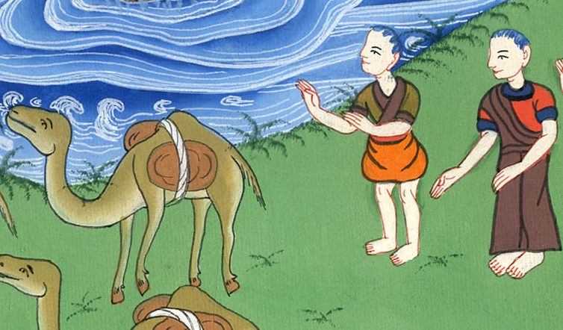
རྒྱལ་རབས་ ་གཉིས་པ། 5:11

Slide 17
13Naaman’s servants, however, approached him and said, “My father, if the prophet had told you to do some great thing, would you not have done it? How much more, then, when he tells you, ‘Wash and be cleansed’?”
13འོན་ཀྱང་ཁོའི་ཞབས་ཕྱི་རྣམས་འོངས་ནས་ཁོ་ལ། ཀྱེ་ངའི་ཡབ་ཆེན་ལགས། ཅི་སྟེ་ལུང་སྟོན་པས་ཁྱེད་ལ་དོན་ཆེན་ཞིག་བྱེད་པར་བསྒོས་ན་དེ་བཞིན་དུ་མི་མཛད་དམ། ད་ནི་ཁོང་གིས་ཁྱེད་ལ་ཁྲུས་བྱོས་དང་གཙང་མར་འགྱུར་ངེས་གསུངས་ན་ལྟ་ཅི་སྨོས་ཞེས་ཞུས་པ་དང་།

Slide 18
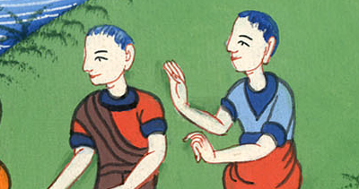
རྒྱལ་རབས་ ་གཉིས་པ། 5:13

Slide 19
14So Naaman went down and dipped himself in the Jordan seven times, according to the word of the man of God, and his flesh was restored and became like that of a little child, and he was clean.
14ཁོ་མར་སོང་ནས་དཀོན་མཆོག་གི་སྐྱེས་བུ་ཡིས་བསྒོས་པ་བཞིན། ཡོར་དན་གཙང་པོའི་ནང་དུ་ལན་བདུན་སྦངས་པས། ཁོའི་ལུས་ནི་བྱིས་པའི་ལུས་ལྟར་གཙང་མར་གྱུར་ཏོ། །

Slide 20
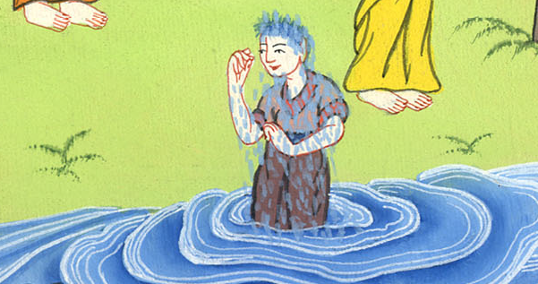
རྒྱལ་རབས་ ་གཉིས་པ། 5:14

Slide 21
15Then Naaman and all his attendants went back to the man of God, stood before him, and declared, “Now I know for sure that there is no God in all the earth except in Israel. So please accept a gift from your servant.”
15དེ་ནས་ཁོ་དང་ཞབས་ཕྱི་འཁོར་དང་བཅས་པ་དཀོན་མཆོག་གི་སྐྱེས་བུའི་མདུན་དུ་ཕྱིར་ལོག་ཅིང་ཁོང་གི་དྲུང་དུ་ལངས་བསྡད་དེ། གཟིགས་དང་། ས་གཞི་ཐམས་ཅད་དུ་ཡེས་ར་ཨེལ་གྱི་དཀོན་མཆོག་མ་གཏོགས་མི་བཞུགས་པ་དེ་ནི་ད་ལྟ་ངས་ཤེས་བྱུང་བས། ད་ལྟ་ཁྱེད་ཀྱིས་ཞབས་ཕྱི་བདག་གི་ཕྱག་རྟེན་འདི་བཞེས་སུ་གསོལ་ཞེས་ཞུས་ཀྱང་།

Slide 22
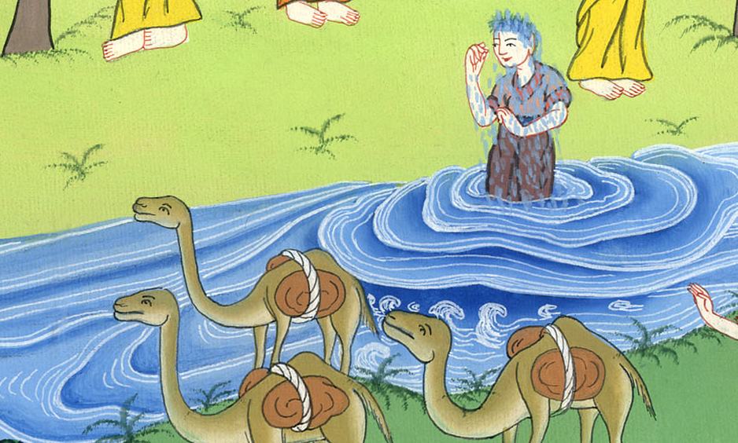
རྒྱལ་རབས་ ་གཉིས་པ། 5:15

Slide 23
16But Elisha replied, “As surely as the Lord lives, before whom I stand, I will not accept it.” And although Naaman urged him to accept it, he refused.
16ཨེ་ལི་ཤཱས་ལན་དུ། བདག་གིས་རང་གིས་ཞབས་ཕྱི་སྒྲུབ་བཞིན་པ་དང་གཏན་དུ་གསོན་པོར་བཞུགས་པའི་དཀོན་མཆོག་ཡ་ཝཱེ་དཔང་དུ་བཙུགས་ནས་མནའ་སྐྱེལ་ཏེ། ངས་ཕྱག་རྟེན་ཅི་ཡང་ལེན་པར་མི་བྱ་གསུངས་པ་དང་། ནཱ་ཨ་མན་གྱིས་ལེན་དགོས་པར་ནན་གྱིས་ཞུས་ཀྱང་ཁོང་གིས་མ་བླངས་སོ། །

Slide 24
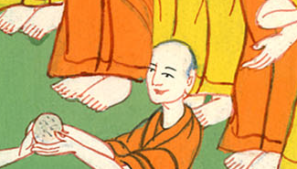
རྒྱལ་རབས་ ་གཉིས་པ། 5:16

Slide 25
20Gehazi, the servant of Elisha the man of God, said, “Look, my master has spared this Aramean, Naaman, while not accepting what he brought. As surely as the Lord lives, I will run after him and get something from him.”
20དེའི་ཚེ་དཀོན་མཆོག་གི་སྐྱེས་བུ་ཨེ་ལི་ཤཱའི་ཞབས་ཕྱི་གེ་ཧ་ཟིས། ཀྱེ་ཧོ། ཨ་རམ་པ་ནཱ་ཨ་མན་གྱིས་ཅི་ཞིག་ཁྱེར་འོངས་པ་དེ་ངའི་བདག་པོས་མ་བླངས་ནའང་། བདག་གིས་གཏན་དུ་གསོན་པོར་བཞུགས་པའི་དཀོན་མཆོག་ཡ་ཝཱེ་དཔང་དུ་བཙུགས་ནས་མནའ་སྐྱེལ་ཏེ། ང་ནི་ཁོའི་རྗེས་སུ་རྒྱུགས་ནས་གང་ཞིག་ལེན་པར་བྱ་དགོས་སམ་ཞེས་སྨྲས།

Slide 26
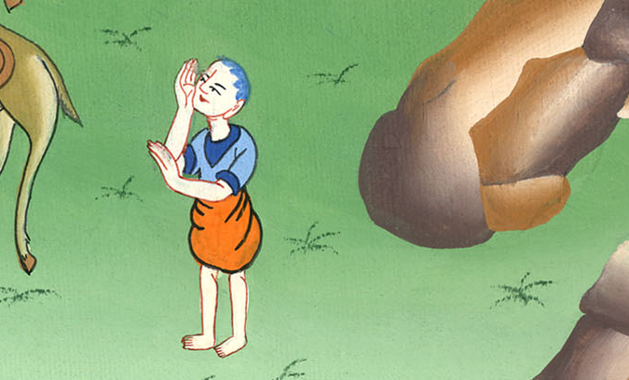
རྒྱལ་རབས་ ་གཉིས་པ། 5:20

Slide 27
22“Everything is all right,” Gehazi replied. “My master has sent me to say, ‘I have just now discovered that two young men from the sons of the prophets have come to me from the hill country of Ephraim. Please give them a talent of silver (34.2 kilograms) and two sets of clothing.’”
22ཁོས་ལན་དུ། བདེའོ། །ངའི་བདག་པོས་ང་རང་བརྫངས་ཏེ་ཁྱེད་ལ། ལྟོས་དང་། ད་ལྟ་ལུང་སྟོན་པའི་སློབ་བུ་རྣམས་ལས་གཞོན་ནུ་གཉིས་ཨེ་ཕཱར་ཡིམ་གྱི་རི་ནས་ངའི་རྩར་སླེབས་པས། དེ་དག་གི་ཕྱིར་དངུལ་རྡོ་ཚད་གཅིག་དང་གོས་ཁ་ཚང་གཉིས་སྦྱིན་པར་མཛོད་ཅིག་ཅེས་གསུངས་སོ་ཞུས་པས།

Slide 28
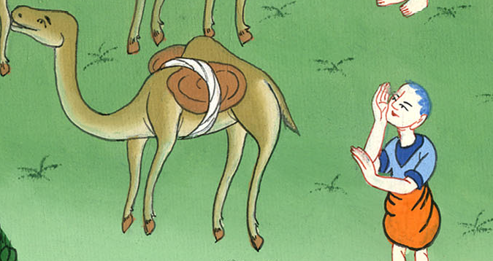
རྒྱལ་རབས་ ་གཉིས་པ། 5:21,22

Slide 29
25When Gehazi went in and stood before his master, Elisha asked him, “Gehazi, where have you been?”
“Your servant did not go anywhere,” he replied.
25དེ་ནས་ཁོ་སོང་སྟེ་རང་གི་བདག་པོའི་དྲུང་དུ་ལངས་བསྡད་པ་ལ། ཨེ་ལི་ཤཱས་ཁོ་ལ། གེ་ཧ་ཟི། ཁྱོད་རང་གང་ནས་ཡོང་ངམ་ཞེས་དྲིས་པའི་ལན་དུ། ཁོས་ཁྱེད་ཀྱི་ཞབས་ཕྱི་ནི་གང་དུའང་མ་སོང་ཞུས་པས།

Slide 30
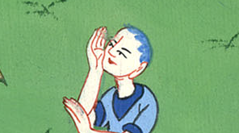
རྒྱལ་རབས་ ་གཉིས་པ། 5:25

Slide 31
But Elisha said to him, “I know what you did”
27Therefore, the leprosy of Naaman will cling to you and your descendants forever!”
And as Gehazi left his presence, he was leprous—as white as snow.
27དེའི་ཕྱིར། ནཱ་ཨ་མན་གྱི་མཛེ་ནད་དེ་ཁྱོད་དང་ཁྱོད་ཀྱི་བུ་རྒྱུད་རྣམས་ལ་འབྱར་ནས་ཇི་སྲིད་བར་དུ་ལུས་པར་འགྱུར་རོ་ཞེས་གསུངས་པས། གེ་ཧ་ཟི་ཁོ་རང་ཨེ་ལི་ཤཱ་དང་བྲལ་ནས་འགྲོ་བའི་དུས་སུ་མཛེ་ནད་བྱུང་ཞིང་ཁ་བ་ལྟར་དཀར་པོར་གྱུར་ཏོ། །

Slide 32
རྒྱལ་རབས་ ་གཉིས་པ། 5:27

